Slide 1
Модуль 1. Мировое хозяйство и международные экономические отношения : показатели, факторы и формы развития тема 1.1 Понятие и сущность мирового хозяйства. Система современных международных экономических отношений. Россия в системе международных экономических отношений
История экономики. Древний Восток. Древняя Греция и Рим. Средневековая Европа. Развитие капитализма. Экономика Северной Америки. Современные МЭО. Европейский Союз, Восточная и Южная Азия. Россия.
Мировая экономика (мировое хозяйство) – это совокупность национальных экономик, связанных между собой международной торговлей и движением факторов производства.
Предметом дисциплины МЭО – является изучение международных экономических отношений и механизма их реализации.

Slide 2
Мировое хозяйство представляет собой сложную систему, состоящую из многочисленных, теснейшим образом связанных между собой, макроэкономических элементов.
Это динамическая система, имеющая сложнейшую функциональную и территориально-производственную структуру, включающую отраслевые и межотраслевые звенья, регионы, комплексы, предприятия и объединения. Соотношение между этими элементами представляет собой экономическую структуру мирового хозяйства.

Slide 3
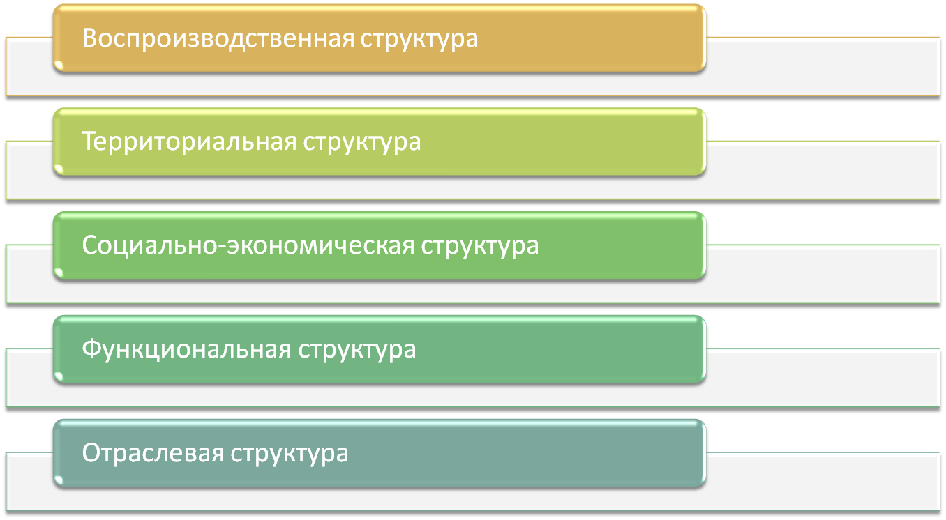
Структура мировой экономики состоит из следующих крупных подструктур

Slide 4
Воспроизводственная структура - потребление, накопление и экспорт (основные звенья воспроизводственной структуры).
Территориальная структура - распределение экономической деятельности по территории страны или между странами во мире.
Социально-экономическая структура - соотношение между различными социально-экономическими укладами.
Функциональная структура - это соотношение мирного и военного производства.
Отраслевая структура - это соотношение между различными отраслями в экономике.

Slide 5
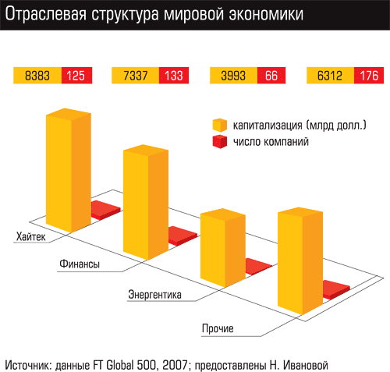

Slide 6
Критерии выделения подсистем мирового хозяйства.
Понятие подсистемы мирового хозяйства. Регион, государство.
уровень экономического развития.
Доход на душу населения
Расход сырья и энергии на единицу продукции
Общий объем ВВП
Уровень производительности труда
«Конкурентоспособность экономики»
«Инвестиционная привлекательность»;
тип социально экономического развития
Общедемографические показатели
Показатели рождаемости и смертности
Показатели образования
Показатели здравоохранения
Индекс развития человеческого потенциала (ИРЧП)
Показатель «жизнеспособности народов»;

Slide 7
тип экономического роста;
Экстенсивный тип экономического роста
Интенсивный тип экономического роста;
В соответствии с двумя моделями догоняющего развития выделяют два типа экономического роста:
импортозамещающий
экспортоориентированный.
уровень и характер внешнеэкономических связей.
Степень внешнеторговой открытости экономики может быть определена следующими показателями:
Экспортная квота
Объем экспорта на душу
Удельный вес в мировом экспорте
Доля импорта в розничном товарообороте
Соотношение доли страны в мировом экспорте с ее долей в мировом ВВП
Эластичность внешнеторгового оборота

Slide 8
Степень участия страны в международном движении факторов производства
объем накопленных зарубежных капиталовложений в стране по отношению к ее ВВП
доля иностранного капитала в ежегодных инвестициях страны
объем внешнего долга страны по отношению к ее ВВП
объем платежей по обслуживанию этого долга по отношению к поступлениям от экспорта товаров и услуг и др.
Одним из кумулятивных показателей открытости национальной экономики является показатель экономической свободы.

Slide 9
Группы стран в мировой экономике
Традиционные классификации:
периферия и центр
«первый», «второй» и «третий» мир
богатый Север и бедный Юг.
Сегодня используется деление стран мира на три крупные группы:
промышленно развитые (или индустриальные) страны;
развивающиеся страны;
страны переходного периода.

Slide 10
Теории МЭО
Фундаментом теории международной торговли является принцип сравнительного преимущества или сравнительных издержек.
Учения А. Смита и Д. Рикардо. Факторы производства Ж. Б. Сэя. Теория Э. Хекшера и Б. Олина.
Специализация страны определяется наиболее благоприятным сочетанием факторов производства: 1) труд; ) капитал;3) земля;{4) технология}.
Экспорт товаров с избытком факторов. Выравнивание факторных доходов. Перемещение самих факторов.
Препятствия для международной торговли: импортные пошлины, нетарифные барьеры, квоты.
Ограничивая импорт, государство поддерживает слабые, неконкурентоспособные отрасли народного хозяйства.
Воздействие валютного курса на внешнюю торговлю и другие формы МЭО.
Положение международных финансов государства зависит от кредитно-денежной системы и изменений, происходящих в ней.

Slide 11
Понятие МЭО. Система международных экономических отношений: характеристики и формы МЭО, основные показатели.
Международные экономические отношения представляют собой многоуровневый комплекс отношений между всеми субъектами мирового хозяйства:
государствами;
интеграционными группировками;
транснациональными корпорациями;
финансово-промышленными группировками;
международными организациями.
Механизм международных экономических отношений опирается на международные договора и соглашения, основанные на соответствующей деятельности международных организаций.
МЭО - формы и способы взаимодействия национальных экономик в мировом хозяйстве.

Slide 12
Возникновение и развитие МЭО обусловлено рядом характеристик:
экономические. Согласно теории сравнительных преимуществ Д.Рикардо, стране выгодно производить и продавать за границу товары с относительно низкими внутренними издержками по сравнению с другими странами и , наоборот, покупать товары с относительно более высокими внутренними издержками.
2) политические. МЭО могут выступать как одна из форм давления на страну в целях решения геополитических задач.
3) природные. Связаны с неравномерным размещением полезных ископаемых, различными климатическими условиями для развития сельского хозяйства, туризма, что обусловливает необходимость развития МЭО.
4) культурные. Связаны с различием культур отдельных стран и народов.
5) научно- технические.- развитие массового производства, которое способствует росту производительности труда, удовлетворению спроса внутри страны и возможности работы на экспорт и НТПр.
6) необходимость решения глобальных проблем.

Slide 13
Особенности МЭО:
охват огромных территориальных пространств;
вовлечение максимального количества ресурсов;
использование особых инструментов воздействия (над­национального регулирования, регулирования международных организаций).
Формы МЭО:
торговля товарами и услугами;
движение ссудного и инвестиционного капиталов;
научно-технический обмен;
валютно-финансовые и кредитные отношения;
миграция рабочей силы.
Участники : физические лица, предприятия (фирмы) и некоммерческие организации, государства (правительства и их органы), международные организации.

Slide 14
Показатели, характеризующие участие страны в МЭО:
1. абсолютные показатели (объем импорта, объем экспорта, объём иностранных инвестиций, объем внешнего долга и пр.)
2. относительные показатели по отношению к ВВП (экспортная квота, импортная квота, внешнеторговая квота, внешняя задолженность по отношению к ВВП и другие показатели.)
3. относительные показатели по отношению к численности населения (например, внешнеторговый оборот на душу населения, экспорт товаров и услуг на душу населения, объем внешнего долга на душу населения и т.д.).
4. Другие показатели (экспортная квота по отдельным отраслям; доля инвестиций иностранного капитала в ежегодных общих инвестициях страны, объем платежей по обслуживанию внешнего долга по отношению к поступлениям от экспорта товаров и услуг: доля иностранной рабочей силы в общей численности рабочей силы: доля иностранных патентов и лицензий в общей численности патентов и лицензий в стране.

Slide 15
Современные МЭО на этапе глобализации
Характеристики МЭО, влияющие на увеличение роли международных экономических отношений:
1) страны и территории, ранее мало участвовавшие в международном разделении труда, вовлекаются в мировую экономику;
2) значительно увеличиваются разновидности изготавливаемых в различных регионах товаров и услуг;
3) меняется образ жизни людей, особенно в промышленно развитых странах.
4) преобладание акционерной формы предприятий, формирование всемирной финансовой инфраструктуры благоприятствуют колоссальным перемещениям капитала.
5) зона рыночной экономики расширяется, а нерыночной сокращается.
6) либерализация международных экономических отношений, свободное движение товаров, рабочей силы, капиталов, технологии также увеличивает открытость национальных экономик.
7) мировая интеграция ускоряет наступление единого экономического пространства, увеличивает специализацию и кооперацию национальных хозяйств.

Slide 16
Характеристики МЭО, ограничивающие развитие международных экономических отношений:
Колоссальный разрыв в уровнях экономического развития индустриальных и бывших колониальных стран.
Одновременно с увеличением открытости экономик сохраняются, а иногда увеличиваются различные ограничения и барьеры, создаваемые государствами.
Негативное влияние на развитие рыночных отношений может оказать военно-политическая ситуация.
Отрицательно влияют на международные экономические отношения экономические и финансовые кризисы.

Slide 17
Глобализация – это всемирная зависимость стран, предприятий и людей между собой в открытой системе политических, финансово-экономических и культурных связей, основанных на современных информационных и коммуникационных технологиях.
Глобализация представляет из себя объективный процесс, который неизбежно вытекает из современного уровня развития производительных сил на базе современных технологий.
Глобализация рассматривается как более высокая ступень интернационализации.
Интернационализация – усиление взаимозависимости отдельных национальных экономик при сохранении их относительной обособленности, а также при сохранении ключевой роли национального государства.

Slide 18
Факторы, которые обусловливают процесс глобализации:
производственно-технический;
экономический;
информационный;
научно-технологический;
социологический;
политический;
экологический;
Последствия глобализации:
1. Усиление неравномерности развития стран в мировой экономике.
2. Ускоренное развитие мировой экономики, в том числе рост глобальной нестабильности мировой экономики, прежде всего из-за растущей нестабильности финансовой системы.
4. Изменение роли субъектов в мировой экономике
5. Усиление интеграционных процессов на региональном уровне.
6. Рост глобальной конкуренции и изменение ее характера, поскольку главной формой конкурентной борьбы становится достижение технологического преимущества.
7. Происходит унификация культурной среды.

Slide 19
Участие России в МЭО
1) разрушив планово-социалистическую экономику, Россия не смогла создать на ее месте эффективную частнокапиталистическую систему хозяйства;
2) распад внутрисоюзных интеграционных связей тяжело заменяется новой системой международного разделения труда на постсоветском пространстве;
3) отход от милитаризованной экономики этой модели при сохранении эффективных секторов военного производства – также трудный процесс;
4) как и бегство капиталов, большое значение имеет «утечка мозгов» – эмиграция персональных носителей научно-технического прогресса.
Удельный вес страны в совокупном мировом ВВП снизил­ся с 3,3% в 1991 г. до 1,7% в 1997 г.;
· доля РФ в мировом промышленном производстве также уменьшилась: с 4,3% в 1991 г. до 1,8% в 1997 г.;
· по уровню производительности труда в промышленности (годовая выработка на одного занятого) страна занимала 64-ю, а в сельском хозяйстве — 77-ю ступень в мировой классифика­ции;
· удельный вес РФ в мировом экспорте снизился, РФ занимает 20 место по экспорту и 27 место по импорту в мире;

Slide 20
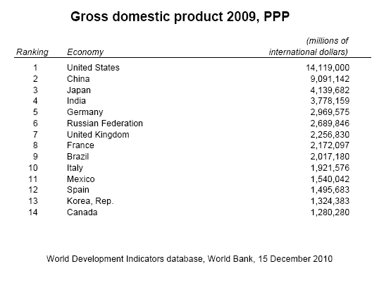

Slide 21
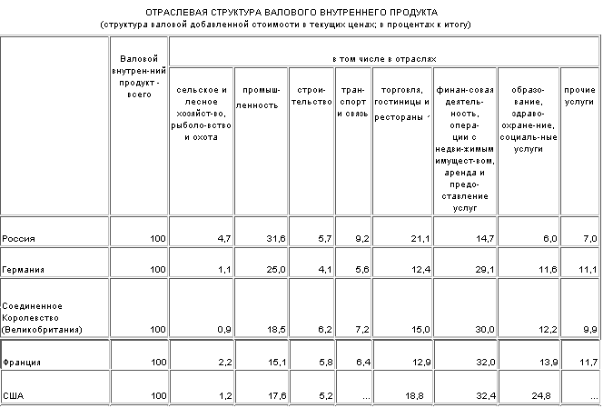

Slide 22
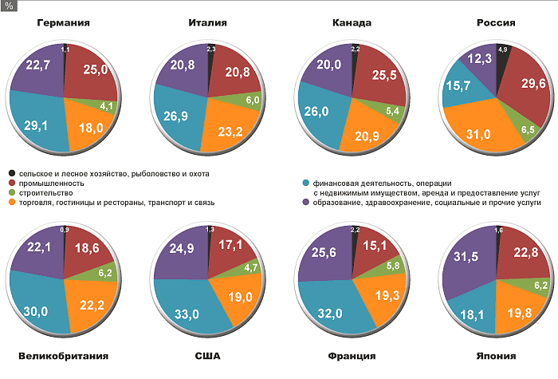
Первое "кольцо": Россия — новые государства Евразии
Второе "кольцо": Россия — постсоциалистические страны
Третье "кольцо": Россия – развитые страны
Четвертое "кольцо": Россия – развивающиеся страны

